Slide 1
Assessment ADWEB 2122
Stef van de Loo
2137264

Slide 2
Gemaakte werk
Link naar Github repo
https://github.com/avans-webs6/adweb-2223-eindopdracht-stefvandeloo.git
Link naar Hosting
https://adweb-2223-huishoudboekjes.web.app/

Slide 3
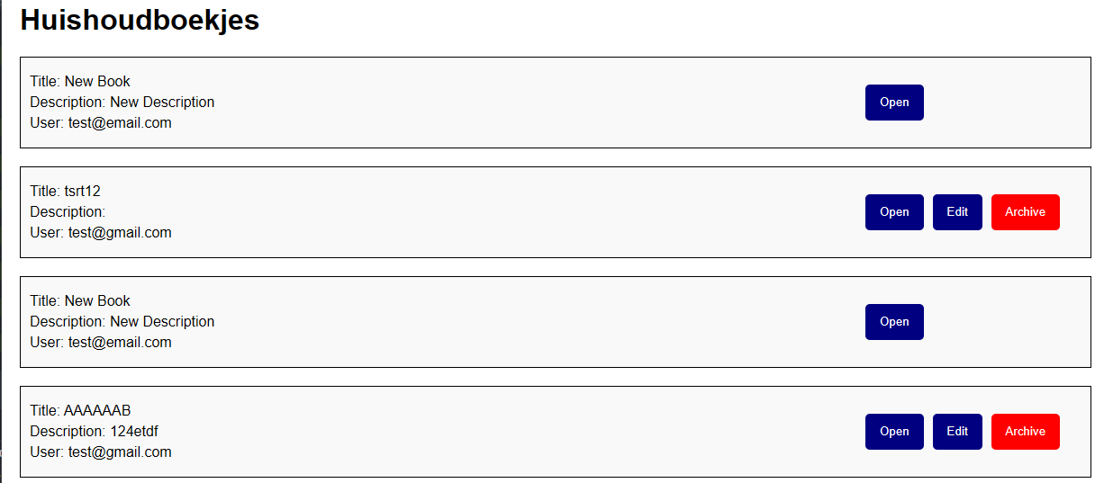
Criteria 1: De applicatie werkt zonder fouten en er is nagedacht over gebruiksvriendelijkheid
Enkel als het boekje van jouw is zijn de edit en archive knoppen zichtbaar. Dit voorkomt dat gebruikers verward worden als een knop niets doet als erop geklikt wordt. Daarnaast verplaatst de Open knop niet, waardoor de handelang van de gebruiker niet veranderd.

Slide 4
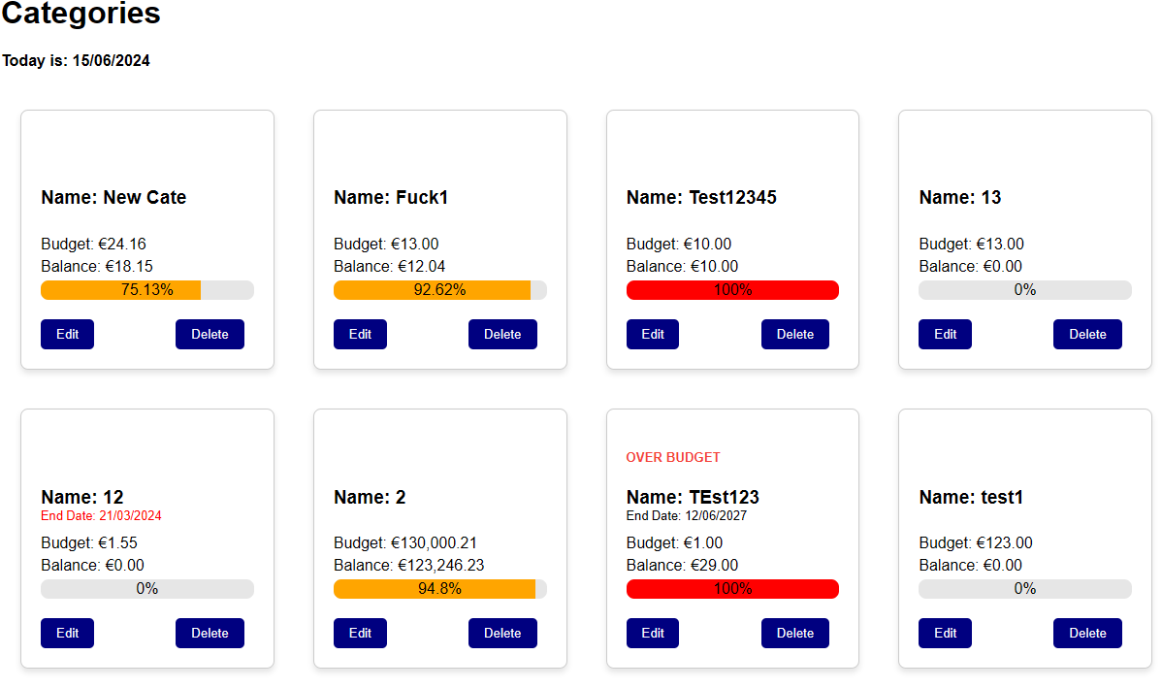
Criteria 1: De applicatie werkt zonder fouten en er is nagedacht over gebruiksvriendelijkheid
Het percentage van het budget dat verbruikt is per categorie wordt weergegeven in de balk, die tevens een oranje kleur krijgt bij een hoog percentage en rood als het budget op is. Door te werken met kleurcodes is er in een oogopslag te zien welke categorieën aandacht nodig hebben.

Slide 5
Criteria 2: De applicatie werkt volledig real-time op basis van RXJS.
Book.service.ts
import {from, map, Observable, Subscriber} from 'rxjs';
getBook(bookId: string): Observable<Book> { return from(getDoc(doc(this.firebase.firestore, this.booksCollectionName, bookId).withConverter(this.bookConverter))).pipe( map(doc => { const book = doc.data() as Book; book.id = doc.id; return book; }) ); }
Huishoudboekjes-detail.component.ts
constructor(private bookService: BookService, private transactionService: TransactionService, private route: ActivatedRoute, private datePipe: DatePipe) { let bookId = this.route.snapshot.paramMap.get('id'); if (!bookId) return; this.bookService.getBook(bookId).subscribe((book) => { this.book = book; }); this.date = this.setDateString(); this.getTransactionsByDate(bookId); }

Slide 6
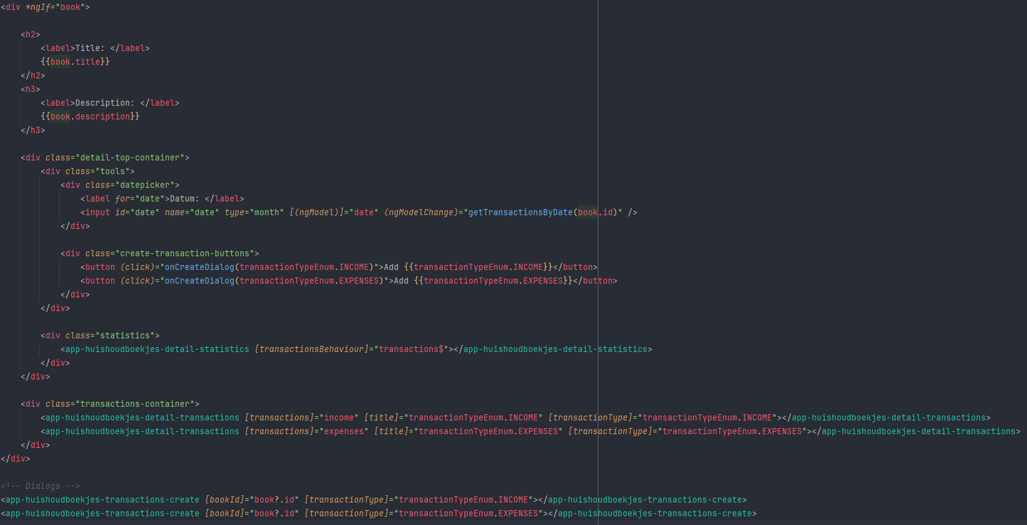
Criteria 3: De applicatie is zo ingericht dat hij voldoet aan Seperation of Concern en de student kan dit onderbouwen met bronvermelding
Een huishoudboekje bevat meerdere kleinere components

Slide 7
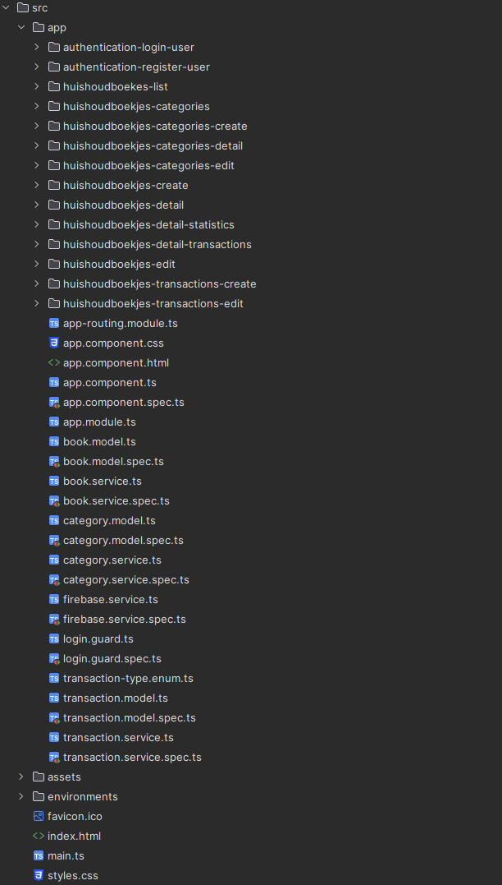
Criteria 3: De applicatie is zo ingericht dat hij voldoet aan Seperation of Concern en de student kan dit onderbouwen met bronvermelding
Indeling project:

Slide 8
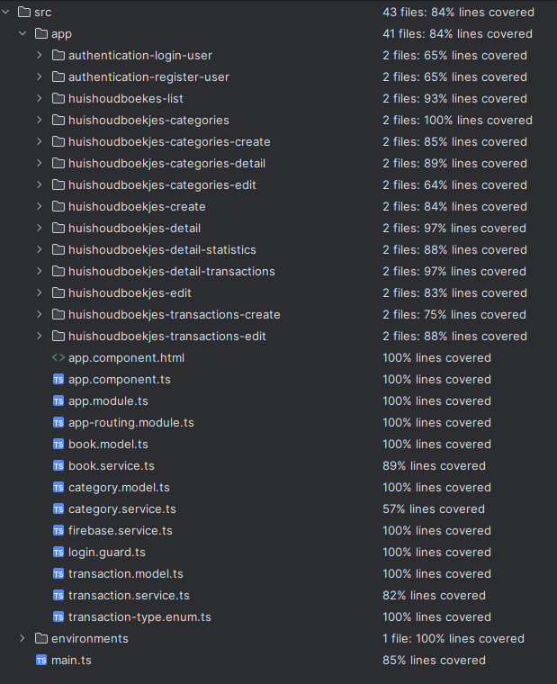
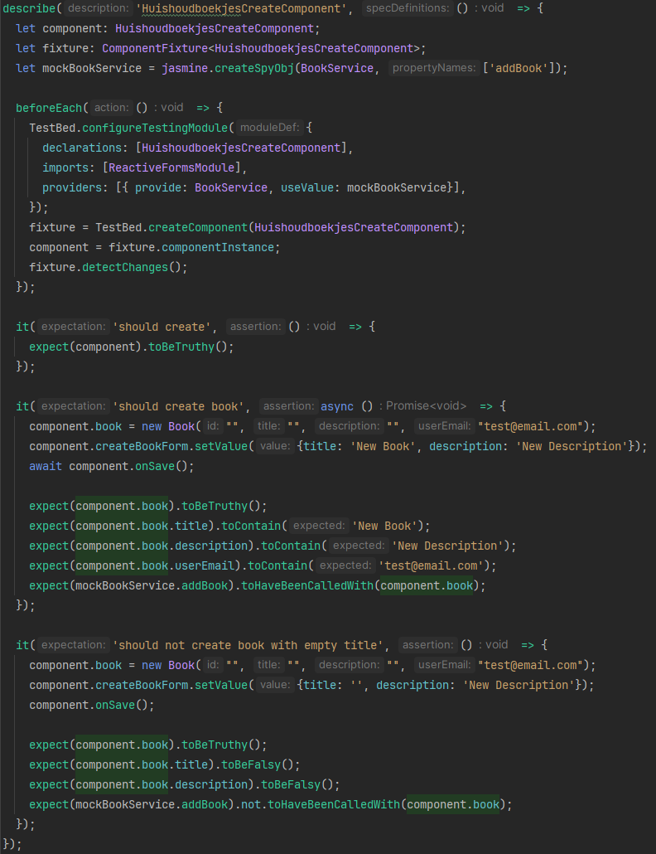
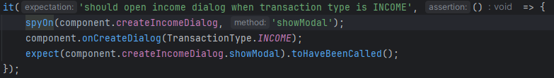
Criteria 4: Er zijn werkende Test aanwezig met een goede code coverage
Mocking
Mocking
Mocking
Mocking

Slide 9
Criteria 5: De applicatie bevat extra 'nice-2-have' features.
Nope

